Slide 1
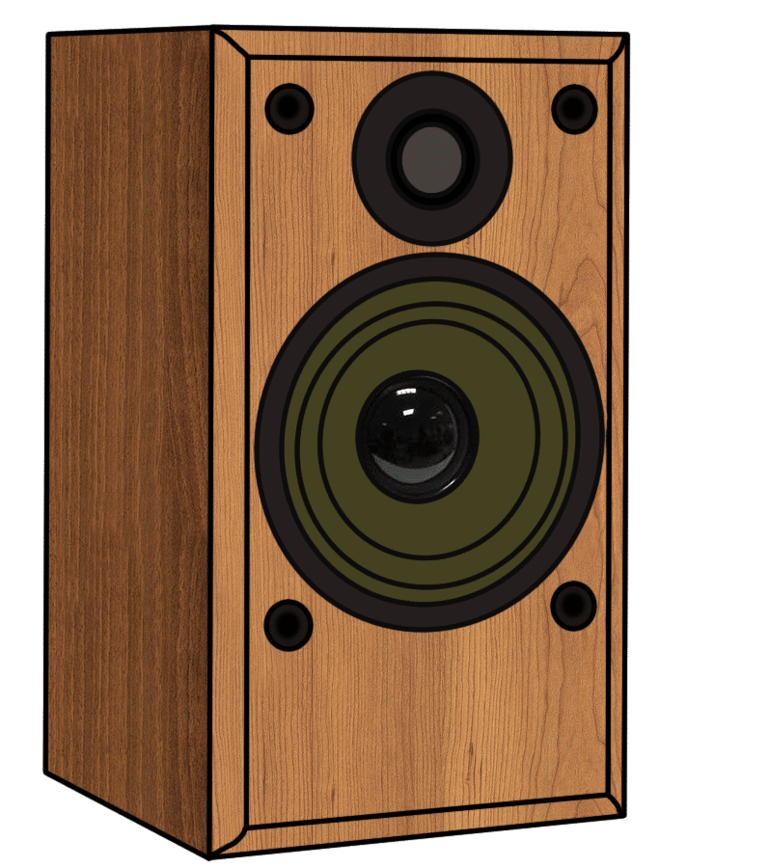
Высота, тембр,
громкость звука
Тебе удивляться нимало не надо,
Что сквозь преграды, глазам ничего не дающие видеть,
Звуки доходят до нас и касаются нашего слуха.
Лукреций Кар

Slide 2
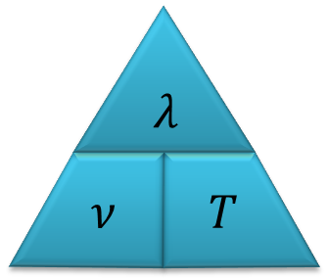


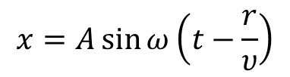

Характеристики волн
Амплитуда
Частота
Период
Скорость распространения
Длина волны
Уравнение волны
$$λ$$
$$\vec{υ}$$
$$x=A\sin{ω\left(t−\frac{r}{υ}\right)}$$
$$λ$$

Slide 3
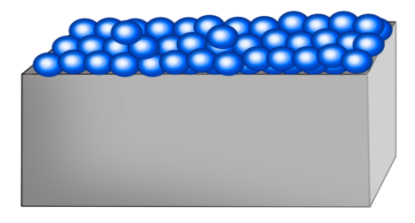
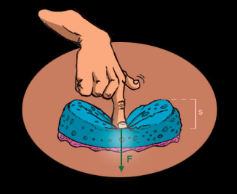
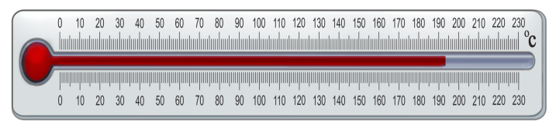
Звуковые волны распространяются с конечной скоростью, которая зависит от особенностей среды
Плотность
Температура
Упругость

Slide 4
Объективные характеристики звуковых волн
Амплитуда
Фаза
Частота
Скорость
распространения
Длина волны

Slide 5
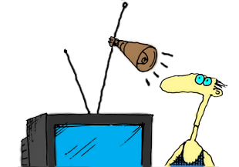

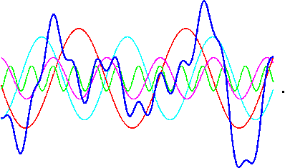
Субъективные характеристики звуковых волн
Громкость звука
Тембр
Высота тона

Slide 6
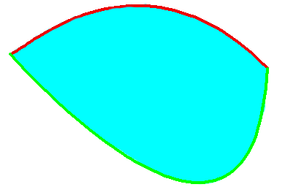



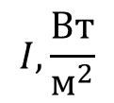






$$I, \frac{Вт}{м^{2}}$$
Болевой порог
$${10}^{−1}$$
Область
слышимости
$${10}^{−5}$$
$${10}^{−9}$$
Порог
слышимости
$$10$$
$${10}^{2}$$
$${10}^{3}$$
$${10}^{4}$$
$${10}^{5}$$
$$ν, Гц$$

Slide 7
Громкость зависит от интенсивности звука. Т.е. чем больше амплитуда колебаний, тем громче звук.
Высокий тон
Высота тона — это качество звука, определяемое человеком субъективно на слух и зависящее от частоты звука. Чем больше частота, тем выше тон звука.
Низкий тон

Slide 8
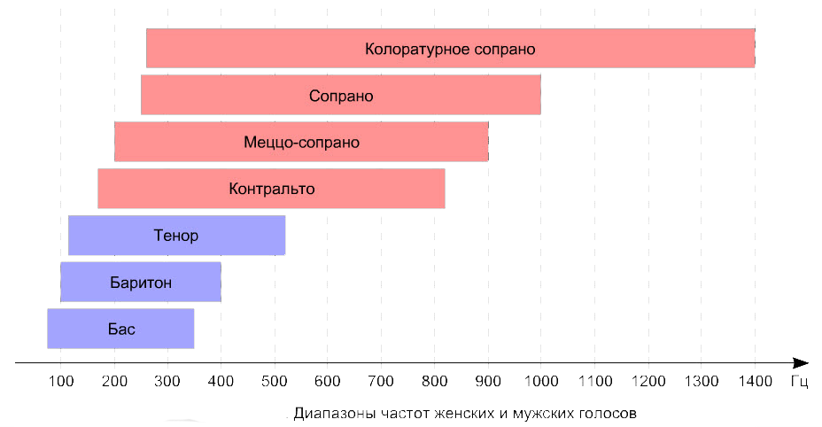
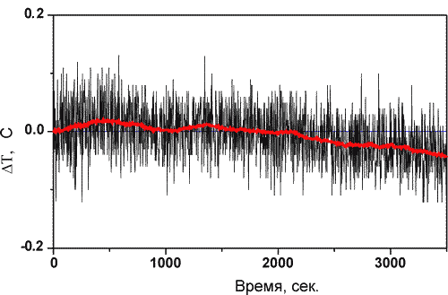
Тембр — это характер нарастания амплитуд в начале звучания и их спад в конце
Если в звуковой волне присутствуют колебания всевозможных частот, то мы его воспринимаем в виде шума

Slide 9
Звуковые волны — это упругие продольные волны, которые, воздействуя на слуховой аппарат человека, вызывают определенные (слуховые) ощущения.
Скорость звуковой волны зависит
Плотность
Температура
Упругость

